Slide 1
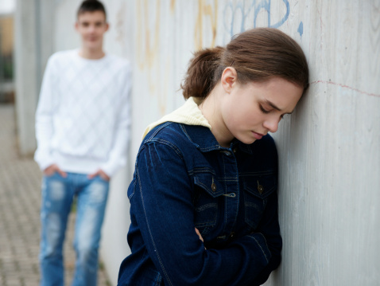
Adnodd 1a
Camfanteisio Rhywiol – Senario 1
Mae merch 15 oed wedi bod mewn perthynas ag aelod o gang am ragor na thri mis. Mae’n gyfarwydd â holl aelodau’r gang ac yn dechrau treulio amser gyda nhw. Bydd arweinydd y gang yn gwneud sylwadau rhywiol ati yn aml ac mae’n gwybod bod ar ei chariad ei ofn. Un diwrnod mae’n derbyn neges destun yn dweud wrthi am gyfarfod â’r gang yn nhŷ un o’r aelodau. Pan mae’n cyrraedd caiff ei chariad sioc i’w gweld. Mae’r arweinydd yn dweud wrthi fod yn rhaid iddi berfformio gweithgareddau rhywiol ar aelodau’r gang neu fe fydd “rhywun yn cael ei frifo".
Pa arwyddion ydych chi’n meddwl dylai fod wedi bod yn rhybudd i’r ferch?
2. Beth all y ferch ei wneud i aros yn ddiogel?
3. A fyddech chi’n disgrifio’r digwyddiad hwn fel gamfanteisio rhywiol? Cefnogwch eich ateb â rhesymau.

Slide 2
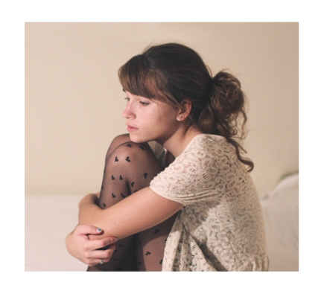
Camfanteisio Rhywiol – Senario 2
Mae merch 13 oed wedi bod yn cael problemau yn yr ysgol a bydd yn aml yn triwanta gyda phobl ifanc hŷn yn eu harddegau sydd wedi gadael ysgol. Mae wedi dechrau cael perthynas gyda dyn 19 oed sy’n datblygu’n berthynas rywiol, ac maent yn treulio amser ar eu pen eu hunain yn ei dŷ. Mae’n prynu dillad, anrhegion drud ac alcohol iddi hi a’i ffrindiau.
Un diwrnod mae’n gofyn a yw am gael ychydig o hwyl gyda dynion eraill mewn parti. Mae’n dweud wrthi pa mor
brydferth yw hi a sut y gallai fod yn fodel
neu’n ddawnswraig mewn clwb.
Pa arwyddion ydych chi’n meddwl dylai fod wedi bod yn rhybudd i’r ferch?
2. Beth all y ferch ei wneud i aros yn ddiogel?
3. A fyddech chi’n disgrifio’r digwyddiad hwn fel gamfanteisio rhywiol? Cefnogwch eich ateb â rhesymau.

Slide 3
Camfanteisio Rhywiol – Senario 3
Mae merch 15 oed yn dechrau perthynas ar-lein gyda dyn hŷn mewn stafell sgwrsio. Mae’n ei pherswadio i anfon lluniau pryfoclyd ohoni ei hun ato. Mae’n dweud wrthi ei fod wedi gwerthu’r lluniau i asiantaeth modelau ac yn anfon arian iddi. Mae’n gofyn am ragor o luniau ac yn ei hannog i fod yn fwy pryfoclyd, gan anfon rhagor o arian ati. Yn y diwedd mae’n gwrthod pan mae’n mynnu lluniau sy’n dangos popeth, ond mae’n bygwth cyhoeddi’r lluniau ar dudalen rhwydweithio cymdeithasol os na fydd yn parhau i anfon lluniau ato.
Pa arwyddion ydych chi’n meddwl dylai fod wedi bod yn rhybudd i’r ferch?
2. Beth all y ferch ei wneud i aros yn ddiogel?
3. A fyddech chi’n disgrifio’r digwyddiad hwn fel gamfanteisio rhywiol? Cefnogwch eich ateb â rhesymau.

Slide 4
Camfantesio Rhywiol – Senario 4
Mae bachgen 17 oed wedi gadael ysgol a dechrau ar brentisiaeth gyda chyflogwr lleol. Mae ei reolwr yn rhoi llawer o sylw iddo ac yn gofyn iddo ymuno â hi am goffi bron bob dydd. Mae’n mwynhau fflyrtio gyda hi ac ar noson allan gyda’r cwmni mae ei reolwr yn dweud bod ganddi deimladau tuag ato ac maent yn treulio’r noson gyda’i gilydd.
Yr wythnos ganlynol mae’n teimlo embaras ac nid yw am barhau â’r berthynas. Mae’n ceisio rhoi diwedd ar y berthynas, ond mae hi’n gwrthod. Mae’n dweud wrtho os yw am lwyddo o
fewn y cwmni bod yn rhaid iddo ei chadw hi’n hapus.
.
Pa arwyddion ydych chi’n meddwl dylai fod wedi bod yn rhybudd i’r bachgen?
2. Beth all y bachgen ei wneud i aros yn ddiogel?
3. A fyddech chi’n disgrifio’r digwyddiad hwn fel gamfanteisio rhywiol? Cefnogwch eich ateb â rhesymau.

Slide 5
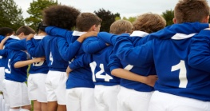
Camfanteisio Rhywiol – Senario 5
Mae bachgen 15 oed yn chwarae rygbi i glwb lleol. Mae ffisiotherapydd y clwb yn cynnig sesiynau ffisio gyda’r bachgen yn gynnar yn y bore er mwyn ei helpu i wella ei gêm. Mewn gêm ddiweddar anafodd y bachgen ei goes. Argymhellodd y ffisio gwrs triniaeth rheolaidd. Roedd rhieni’r bachgen yn adnabod y ffisio yn eithaf da drwy ddigwyddiadau’r clwb ac wedi’r sesiynau cyntaf mae’r ffisio’n awgrymu y dylai ddod am driniaeth ar ei ben ei hun.
Yn ystod yr ymweliad nesaf cyffyrddodd y ffisio yn amhriodol â’r bachgen. Gwnaeth y bachgen fygwth dweud wrth ei rieni, ond ymateb y ffisio oedd bygwth dweud wrth bawb yn y garfan rygbi bod y bachgen yn hoyw.
Pa arwyddion ydych chi’n meddwl dylai fod wedi bod yn rhybudd i’r bachgen?
2. Beth all y bachgen ei wneud i aros yn ddiogel?
3. A fyddech chi’n disgrifio’r digwyddiad hwn fel gamfanteisio rhywiol? Cefnogwch eich ateb â rhesymau.

